Slide 1



Ашық сабақ
7«А»сынып

Slide 2

Құндылықтарды игерту.
1.
Уақытты дұрыс пайдалану және бағалауды білу.
2.
Уақытты өмірмен байланыстырып,адамгершілік қасиеттерді отбасылық құндылықтармен байланыстыру.

Slide 3
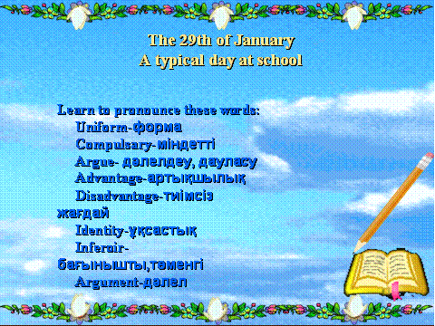
Пәнаралық байланыс:
Қазақ әдебиеті
Ағылшын тілі
Өзін-өзі тану
Орыс тілі

Slide 4


Жетістік критерийлері
Оқушылардың барлығы
Мәтін бойынша жіңішке сұраққа дұрыс жауап бере алды.
Шығарма мазмұнына өмірден 1 мысал келтіре алады.
Оқушылардың көпшілігі
Мәтін бойынша жуансұраққа дұрыс жауап бере алды.
Шығарма тақырыбына өмірден 2 мысал келтіре алады.
Оқушылардың кейбірі
Мәтін бойынша 11-13 сұраққа дұрыс жауап бере отырып, қорытынды сасай алды.
Шығарма идеясына өмірден 3 мысал келтіре алады.

Slide 5
Бағалау критерийлері:
1. Мәтіндегі негізгі ақпаратты анықтау.
2. Өлең мазмұны бойынша өз пікірін
дәлелдейді, өлеңнің идеясын ақытау.
3. Өз көзқарасын сенімді және еркін
жеткізе алу.

Slide 6
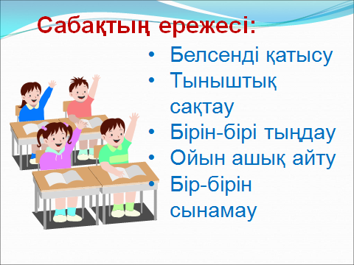

Slide 7


Бейнебаянмен жұмыс

Slide 8
Жаңа тақырыпқа көшу
-Балалар,күнделікті біздің тіршілігіміз,күніміз немен байланысты деп ойлайсыздар?
Өз ойыңызды айтып беріңіз.

Slide 9


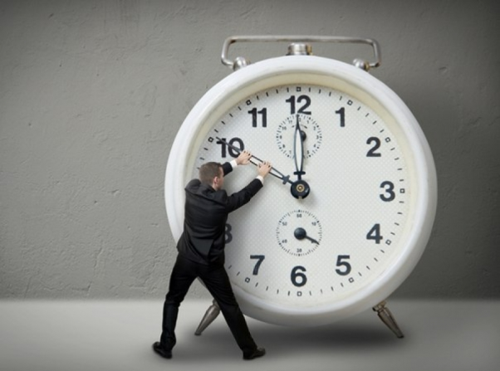
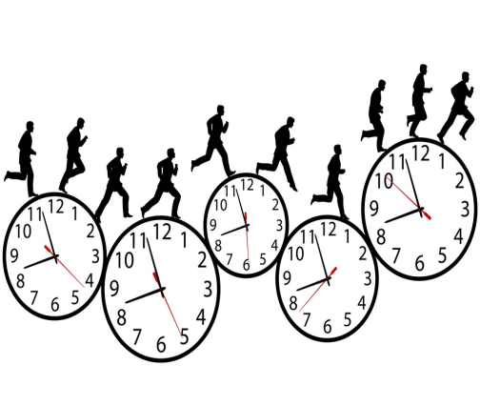
Сабақтың тақырыбы
«Уақыт»
“Бір минут бір кісінің өмірі”

Slide 10



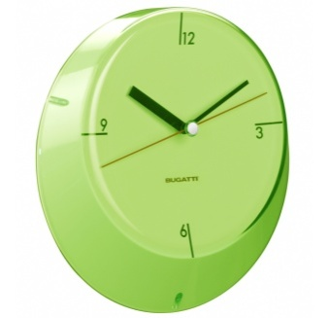
Есіңе сақта
Уақыт
TIME
Время

Slide 11
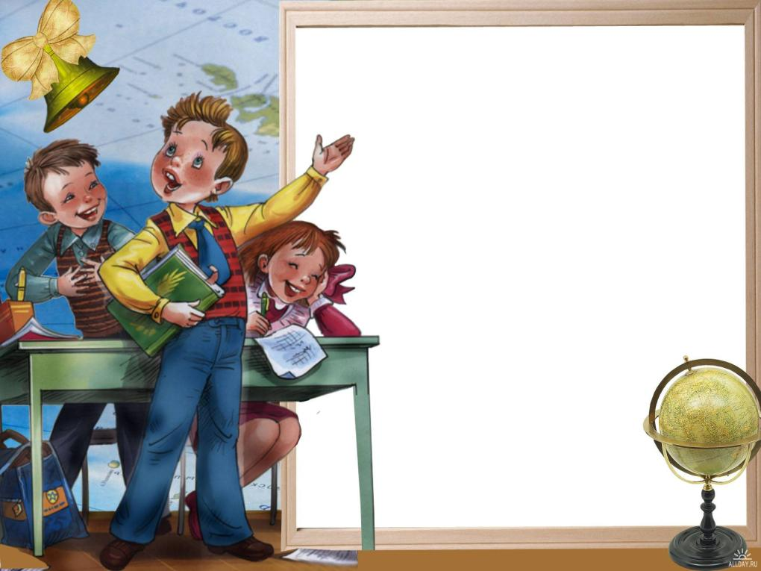
Жаңа сөздер
Шықылдау
Тиянақ жоқ
Ұрлау
Дәурен
Заман

Slide 12



Жұппен
жұмыс

Slide 13
1-тапсырма. Жұппен жұмыс. 5-тапсырма.
Оқылым.Жазылым.Айтылым.
1.Сөздерді мағынасына қарай сәйкестендіру.
2.Сөйлем құрап жазу.
1-тапсырманың дескрипторы
Дескрипторлар | Балл
Оқушы
1.Берілген сөздерді оқи алады. | 1
2.Сөздерді мағынасына қарай сәйкестендіреді. | 2
3.Берілген сөздерге сөйлем құрай алады. | 2
Қалыптастырушы бағалау
5 балл-өте жақсы
4 балл-жақсы жарайсың!
3балл-саған сенемін!
0-2 балл-ойланып көр.

Slide 14
Топпен
жұмыс

Slide 15
2-тапсырма. Топтық жұмыс. 3-тапсырма. Мәтінді оқу 6-тапсырма бойынша сұрақтарға жауап беру. Оқылым.Жазылым.Айтылым.
І топ-№1 сұрақ. Өлеңнің идеясы -не?
ІІ топ-№2 сұрақ. Ақын не себепті өмірді сағатпен байланыстырған?
ІІІ топ-№3сұрақ. Абай неге сағатты ұрыға теңейді?
2-тапсырманың дескрипторы
Дескрипторлар | Балл
Оқушы
1.Берілген мәтінді оқып,берілген сұраққа жауап бере алады. | 1
2. Мәтін бойынша кластер құрай алады.Өз ойын еркін жеткізе алады. | 1
3.Бір-бірін бағалау кезде тіл байлығын дамыта алады. | 1
Қалыптастырушы бағалау
“Екі жұлдыз,бір тілек”

Slide 16
Жеке
жұмыс

Slide 17


3-тапсырма.
«Синквейн»әдісі Жеке жұмыс
«Уақыт»
Сөзі І- нұсқа
«Өмір» сөзі
ІІ-нұсқа

Slide 18



3-тапсырманың дескрипторы
Дескрипторлар | Балл
Оқушы
1.Берілген сөздерге синквейн әдісін пайдалана біледі.
А.Берілген сөзге 2 сын есім таба алады. | 1
В.Берілген сөзге 3 етістік таба алады. | 1
С.Берілген сөзге сөйлем құрай алады. | 1
Д.Берілген сөзге синоним таба алады. | 1
2. Сауатты,таза жазады. | 1
Дескрипторлар | Балл
Оқушы
1.Берілген сөздерге синквейн әдісін пайдалана біледі.
А.Берілген сөзге 2 сын есім таба алады. | 1
В.Берілген сөзге 3 етістік таба алады. | 1
С.Берілген сөзге сөйлем құрай алады. | 1
Д.Берілген сөзге синоним таба алады. | 1
2. Сауатты,таза жазады. | 1
Қалыптастырушы бағалау
Күлегештер

Slide 19
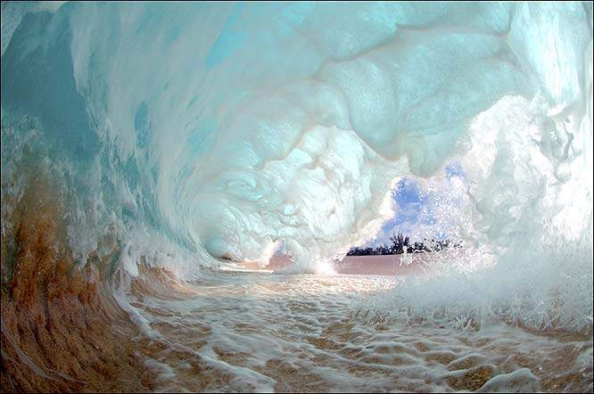
Үйге:
9-тапсырма
Берілген көмекші есімдерді қатыстырып,сөйлем құрап жазу.

Slide 20
Рефлексия
Сабақта маған не пайдалы болды?
Сабақта маған не қызықты болды?
Сабақта маған не қиын болды?

Slide 21

Маған бүгінгі сабақ өте қызық әрі оңай болды
Маған қызық емес!
5
1
4
Маған бәрі түсінікті!
2
Маған көмек керек!
3
Маған қиын болды!

Slide 22




Мұғалімнің
керібайланысы

Slide 23
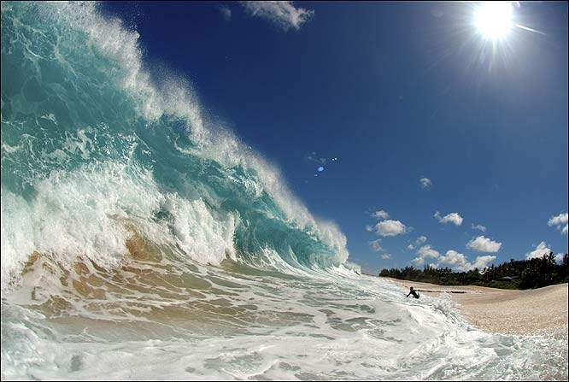
Назарларыңызға
рахмет!

